Slide 1
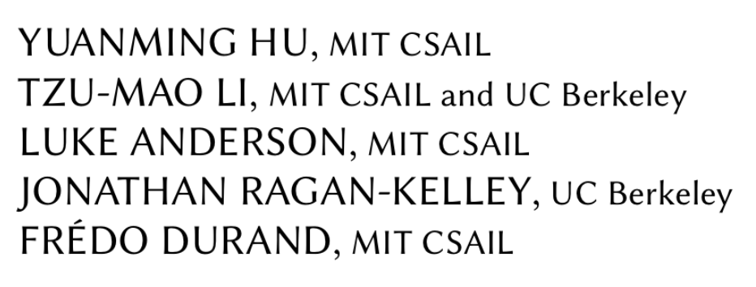
Taichi: A Language for High-Performance Computation on Spatially Sparse Data Structures
ACM SIGGRAPH Asia. 2019
code: https://github.com/taichi-dev/taichi

Slide 2
(SIGGRAPH Asia 2019) Taichi: High-Performance Computation on Sparse Data Structures
(ICLR 2020) DiffTaichi: Differentiable Programming for Physical Simulation

Slide 3
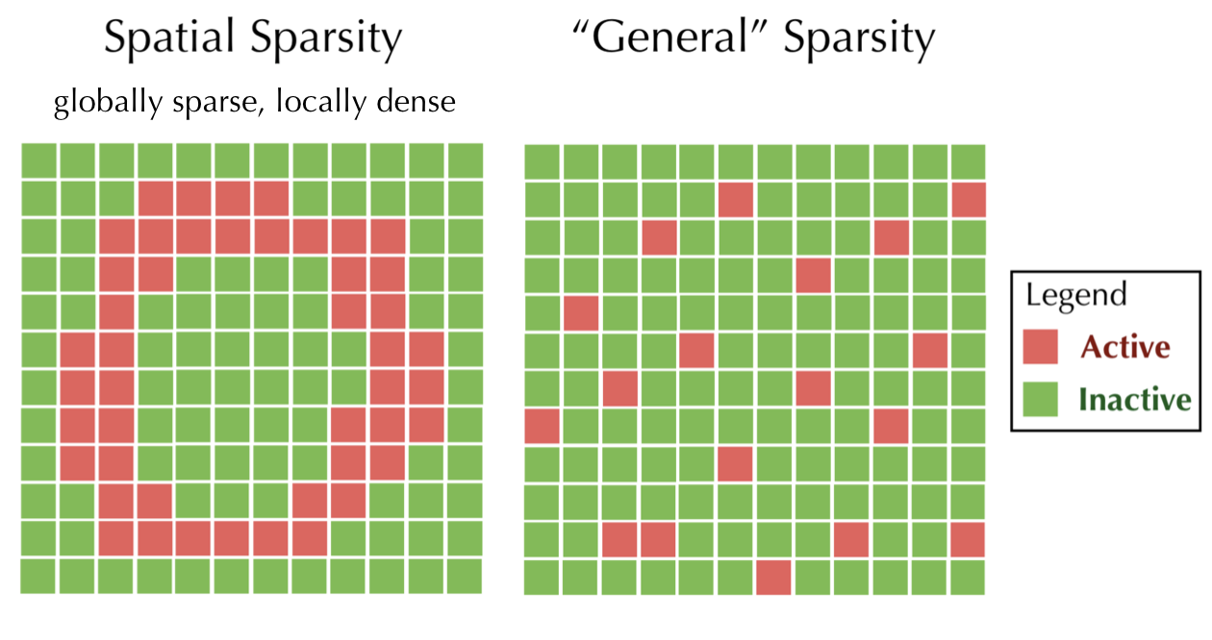
3D 视觉计算的数据往往是 spatially sparse 的

Slide 4
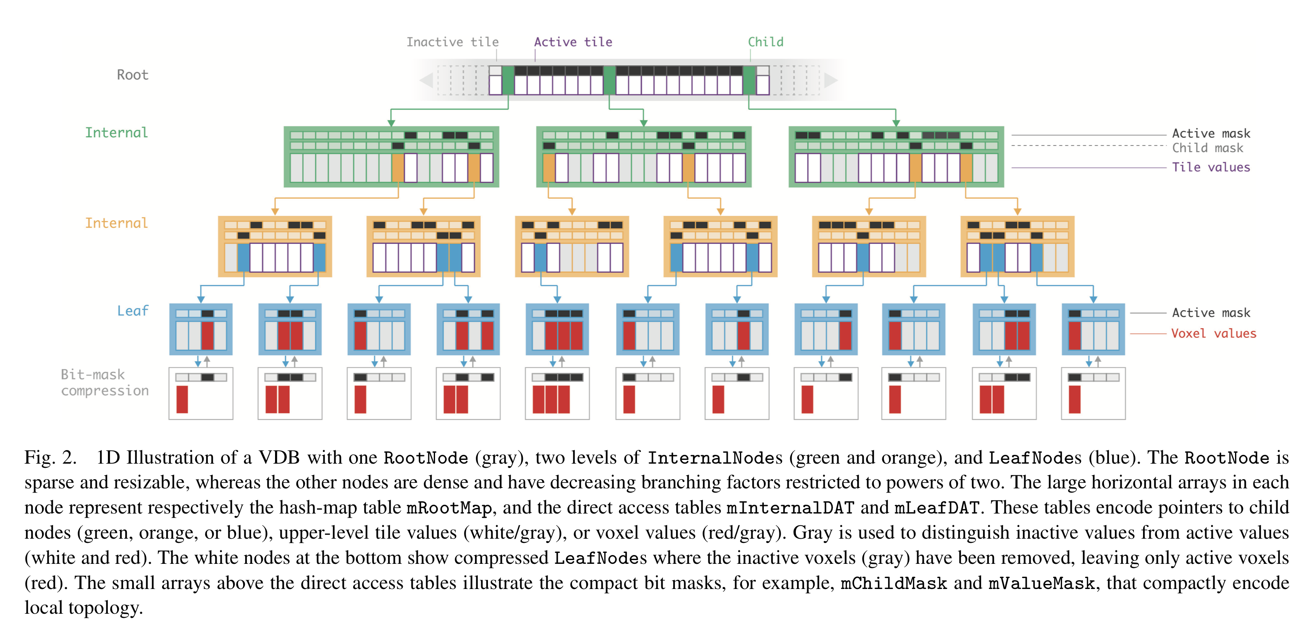
为了利用稀疏性，往往需要设计多层次的稀疏数据结构
  3D grid, 3D hash tables etc.
Notes:
Using Sparse Data Structures is Hard
Boundary Conditions
Maintaining Topology
Memeory Management
Parallelization & Load Balancing
Data Structure Overhead

Slide 5
Using Sparse Data Structures is Hard
  Boundary Conditions
  Maintaining Topology
  Memeory Management
  Parallelization & Load Balancing
  Data Structure Overhead

Slide 6
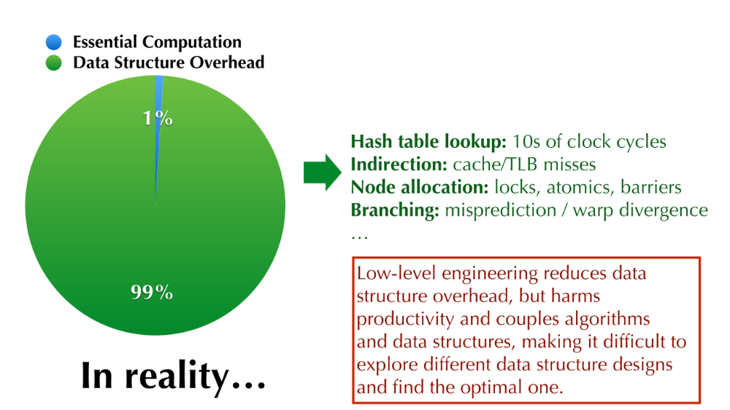

Slide 7
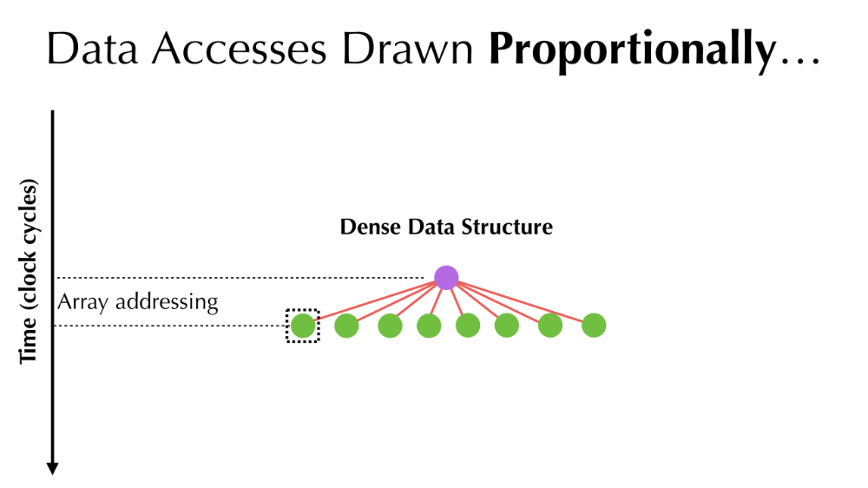
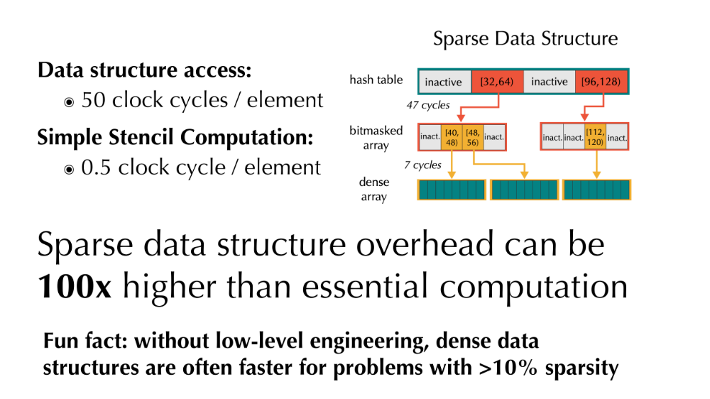

Slide 8
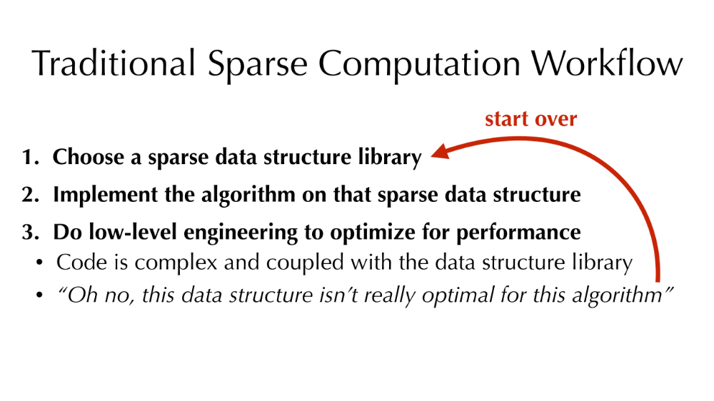
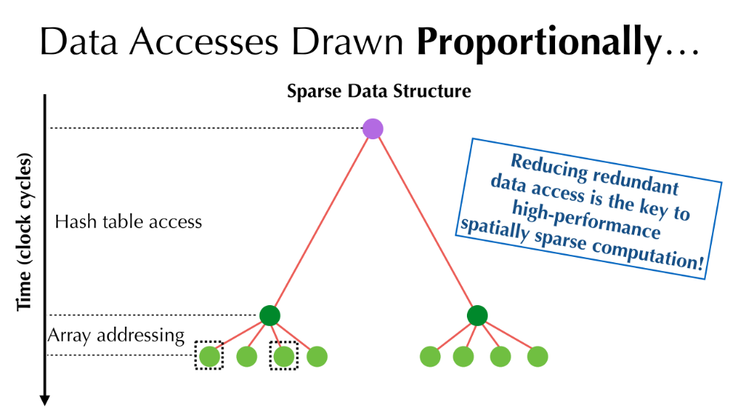

Slide 9
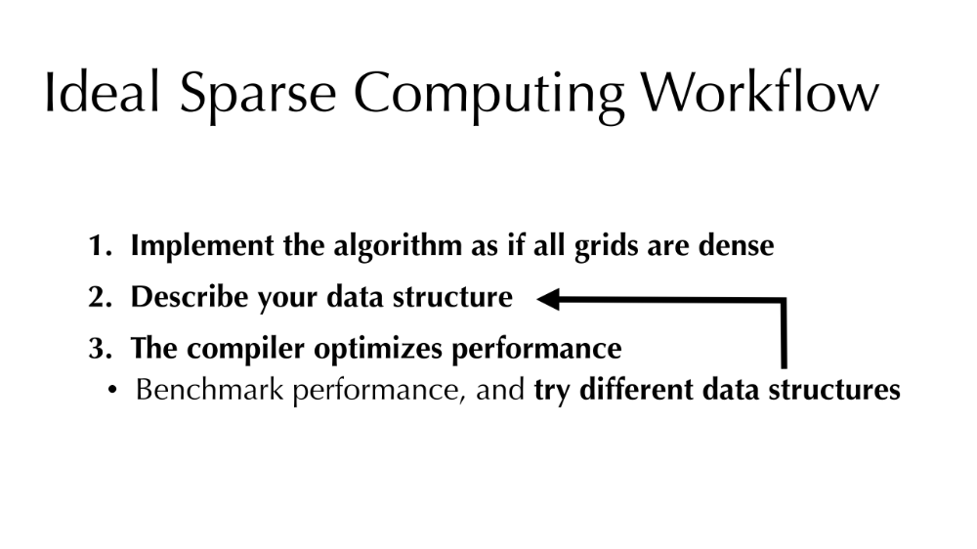

Slide 10
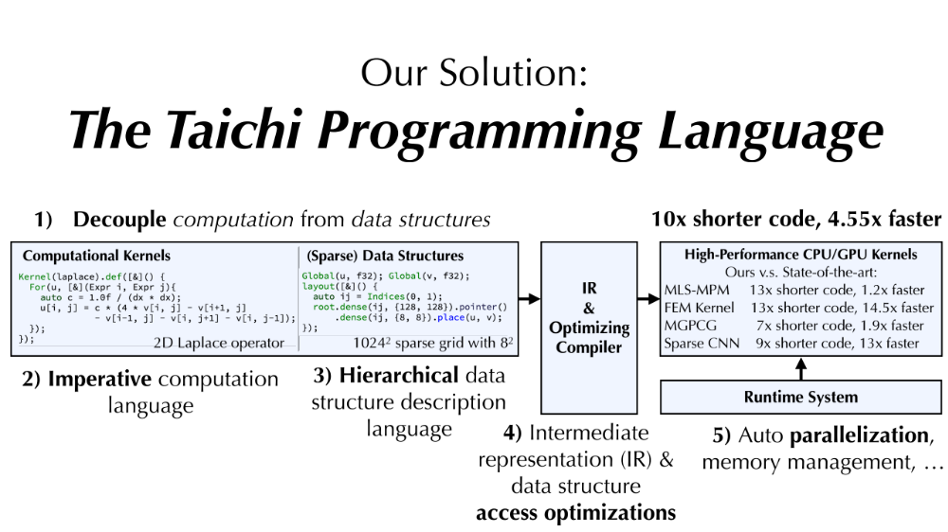

Slide 11
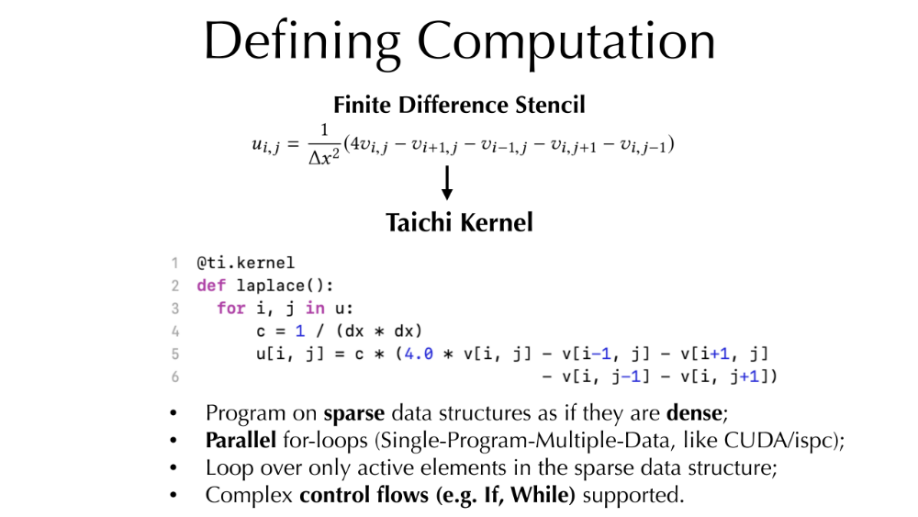

Slide 12
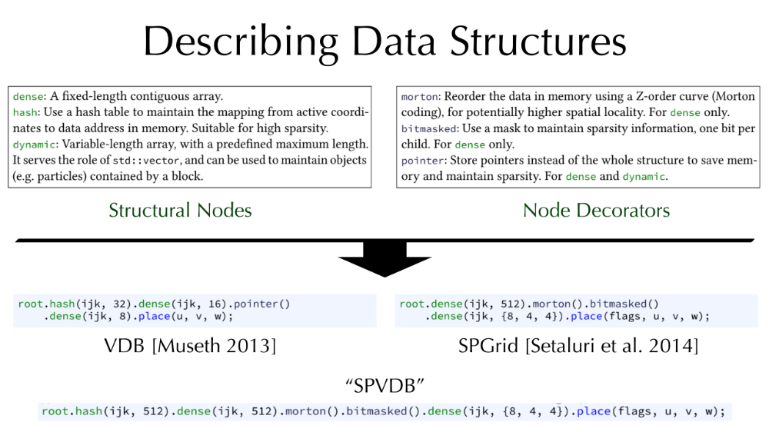

Slide 13
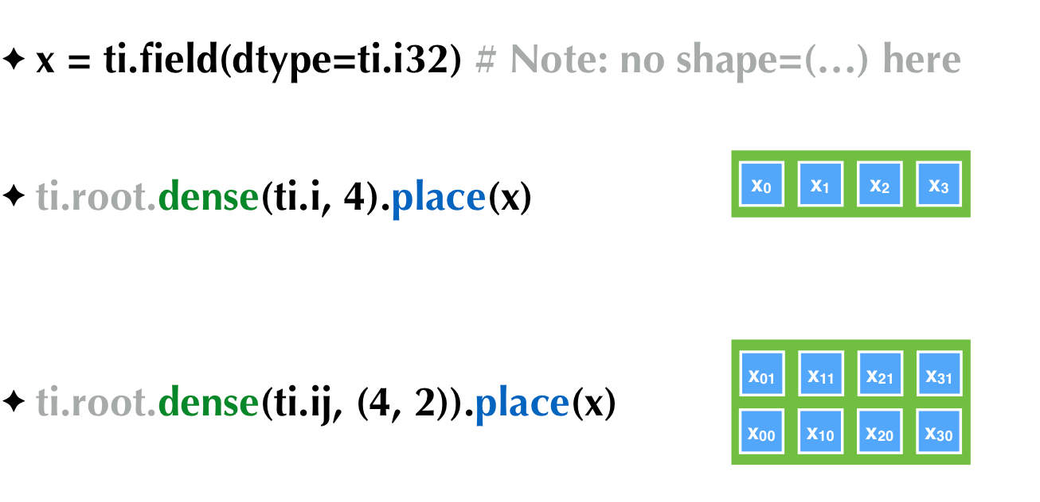
例子：

Slide 14
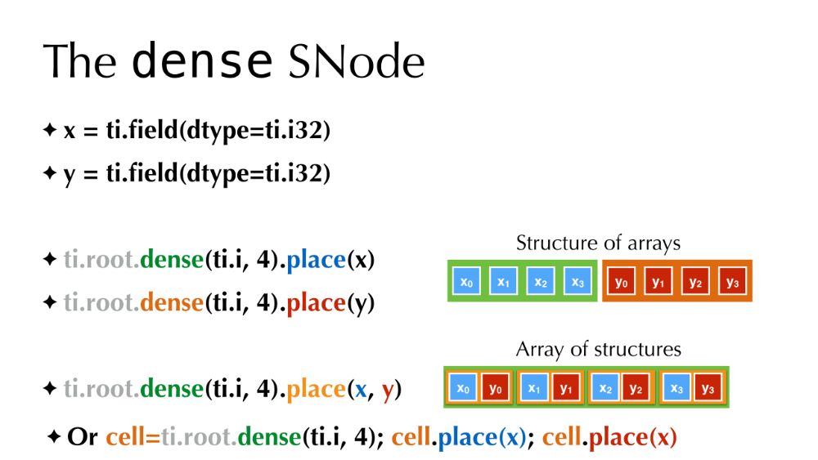

Slide 15
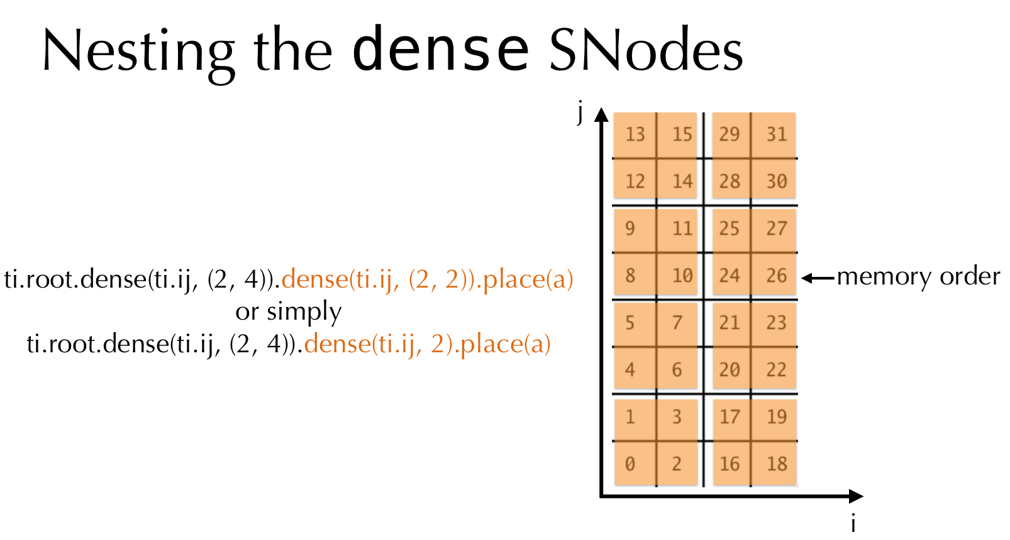

Slide 16
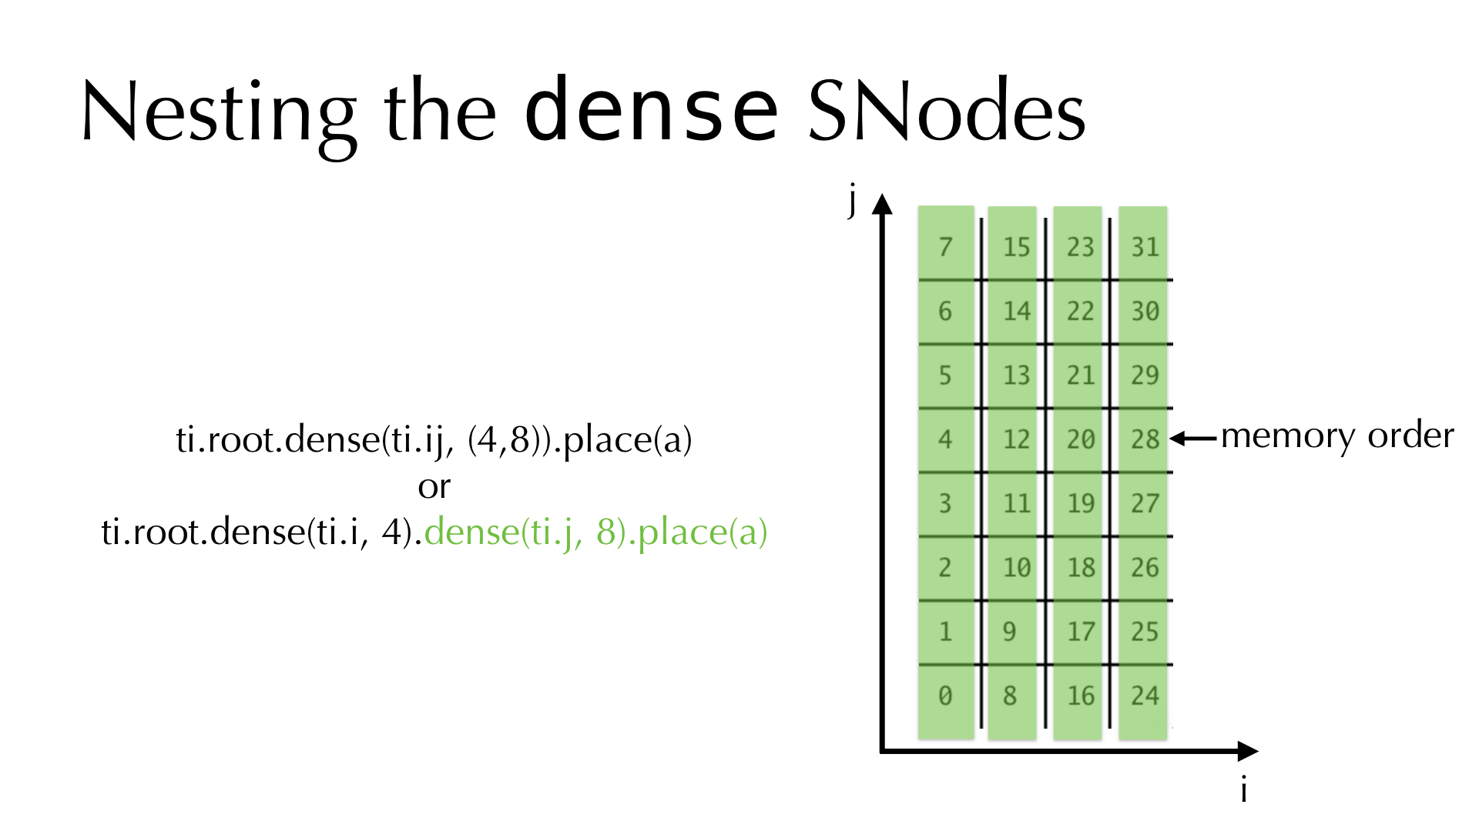

Slide 17
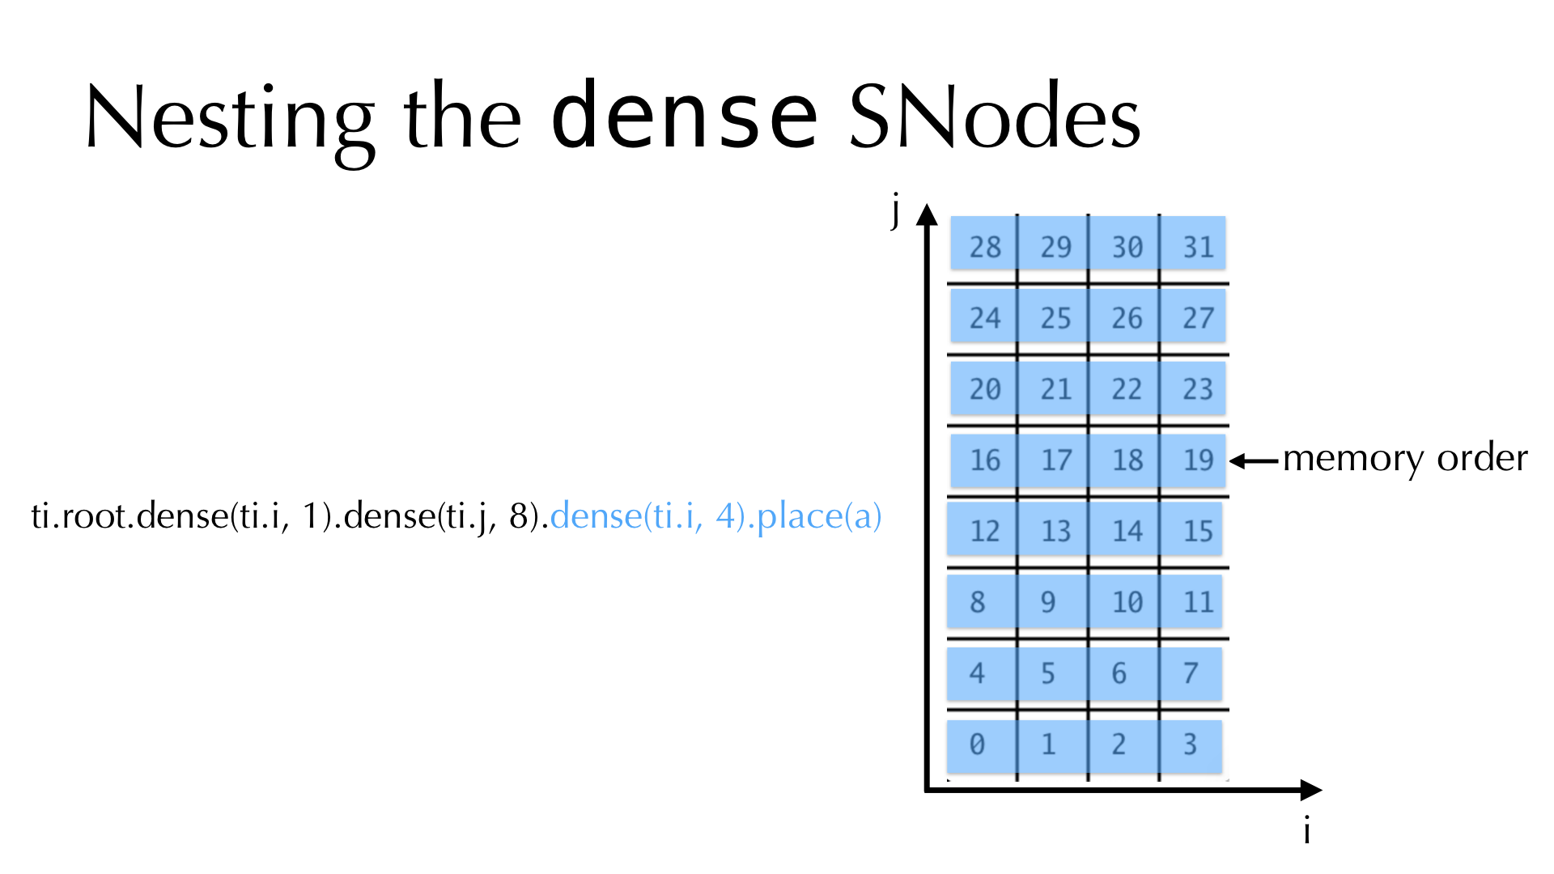

Slide 18
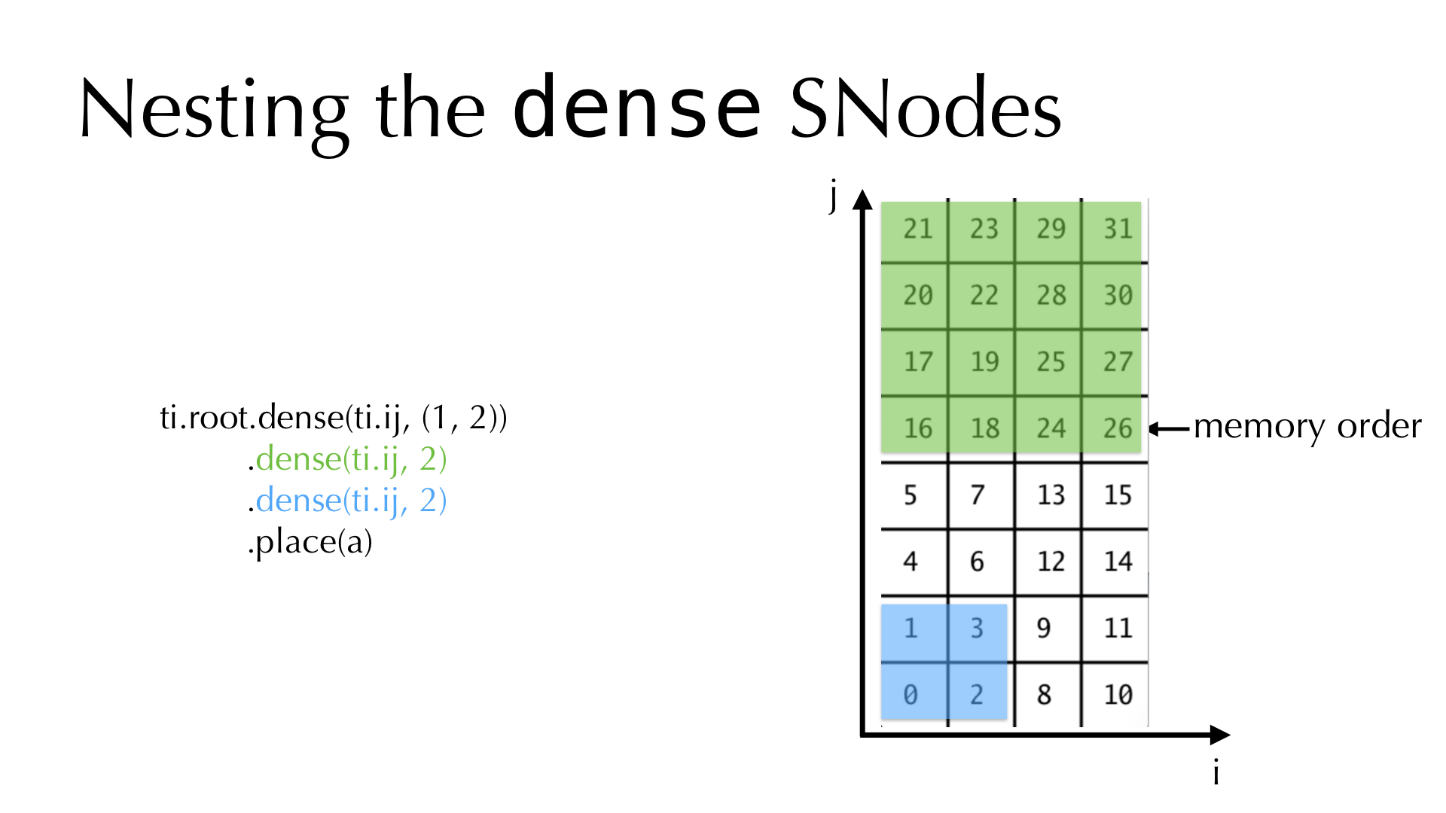

Slide 20
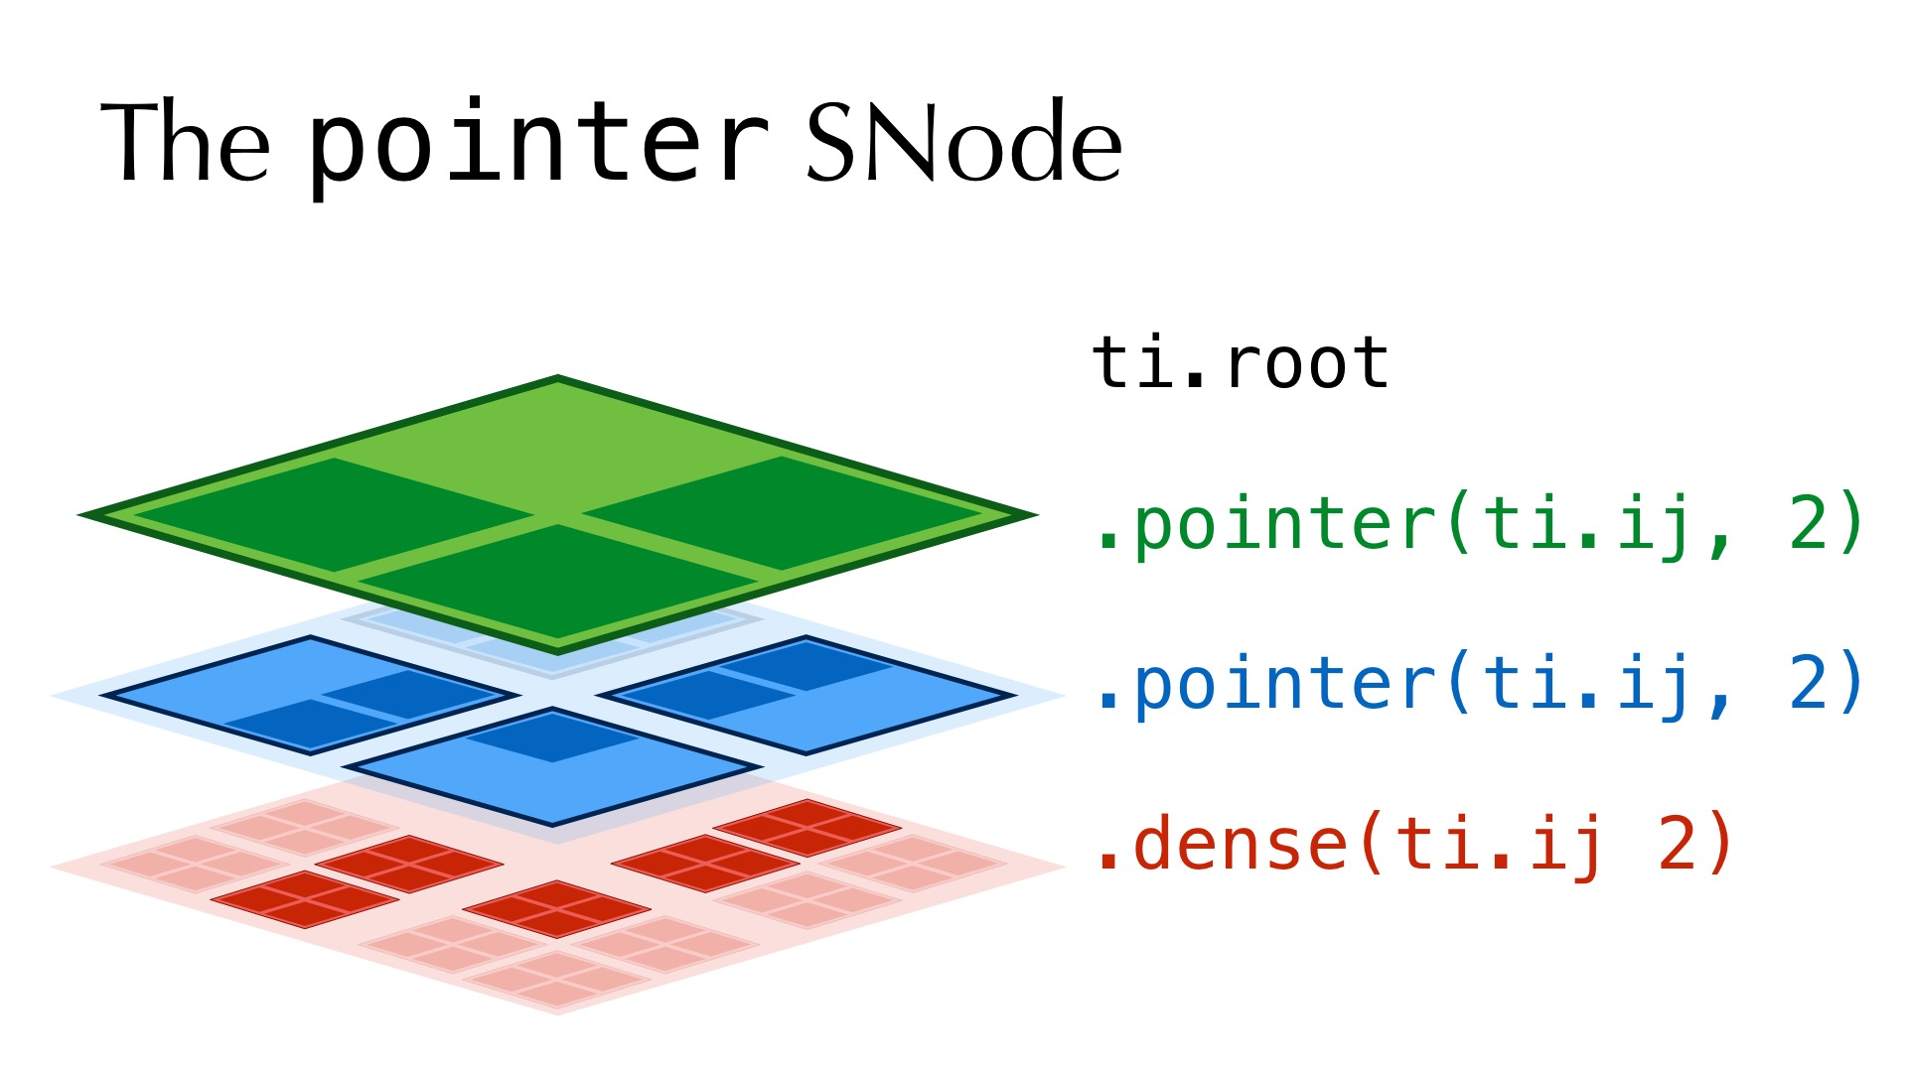

Slide 21
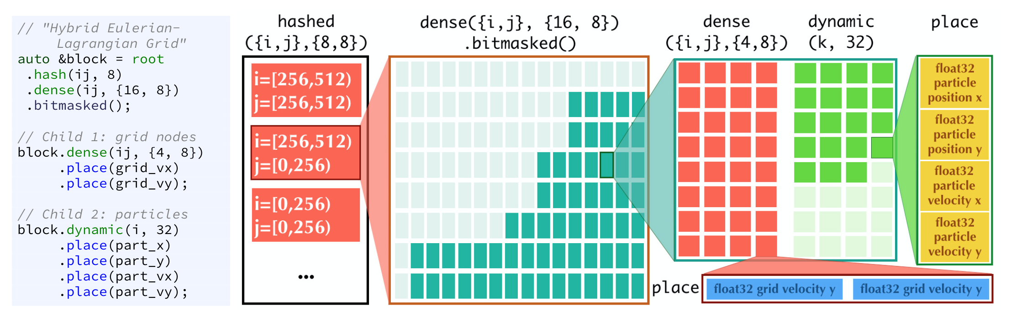
例子：

Slide 22
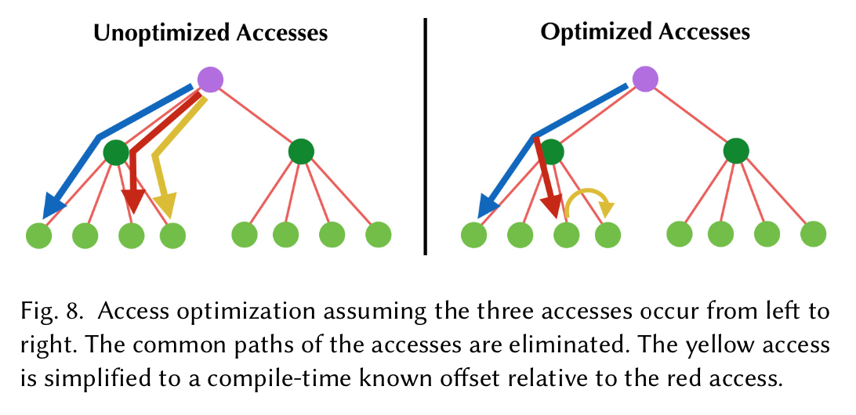
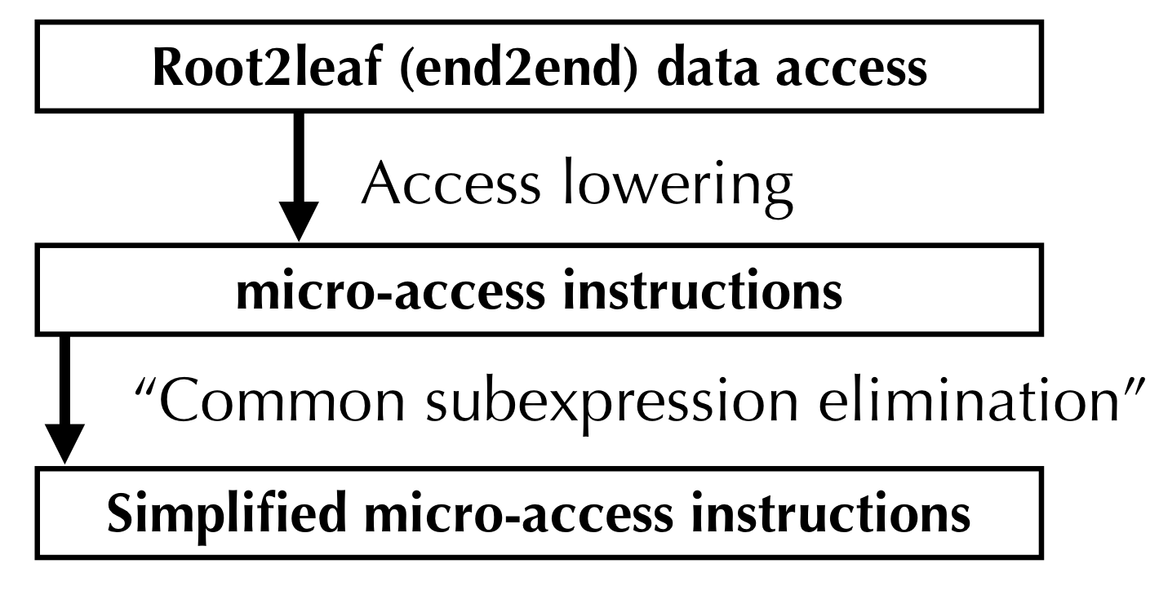
Access Simplification
Removing Redundant Accesses

Slide 23
其他
Cache(v) enable scratchpad(shared memory） 优化
  bound inference 推理，得到一个输出需要的输入的范围（比如 3x3x3)
  自动为任务分配 shared memory
  不能推理的情况，使用 AsumeInRange(v, low, high) 指定
CPU, 自动向量化加载
  GPU 由硬件完成
任务并行：
  生成叶子节点的任务队列，保证负载均衡

Slide 24
介于编译器 IR 与高级语言的中间 IR
  在优化时能够有更多的语义信息
相比 TACO Sparse Format Abstraction (OOPSLA 18)
  表达更高层，更易用，用户不需要知道数据的细节
  有更好计算优化

